Slide 1
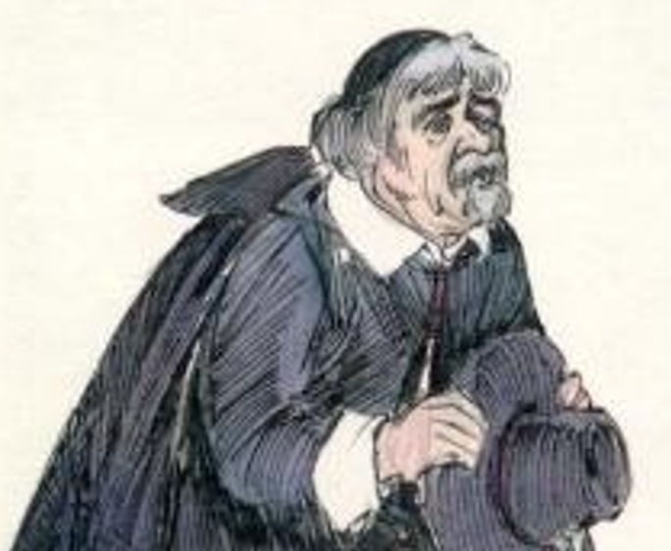
Don Abbondio:
forme della paura

Slide 2
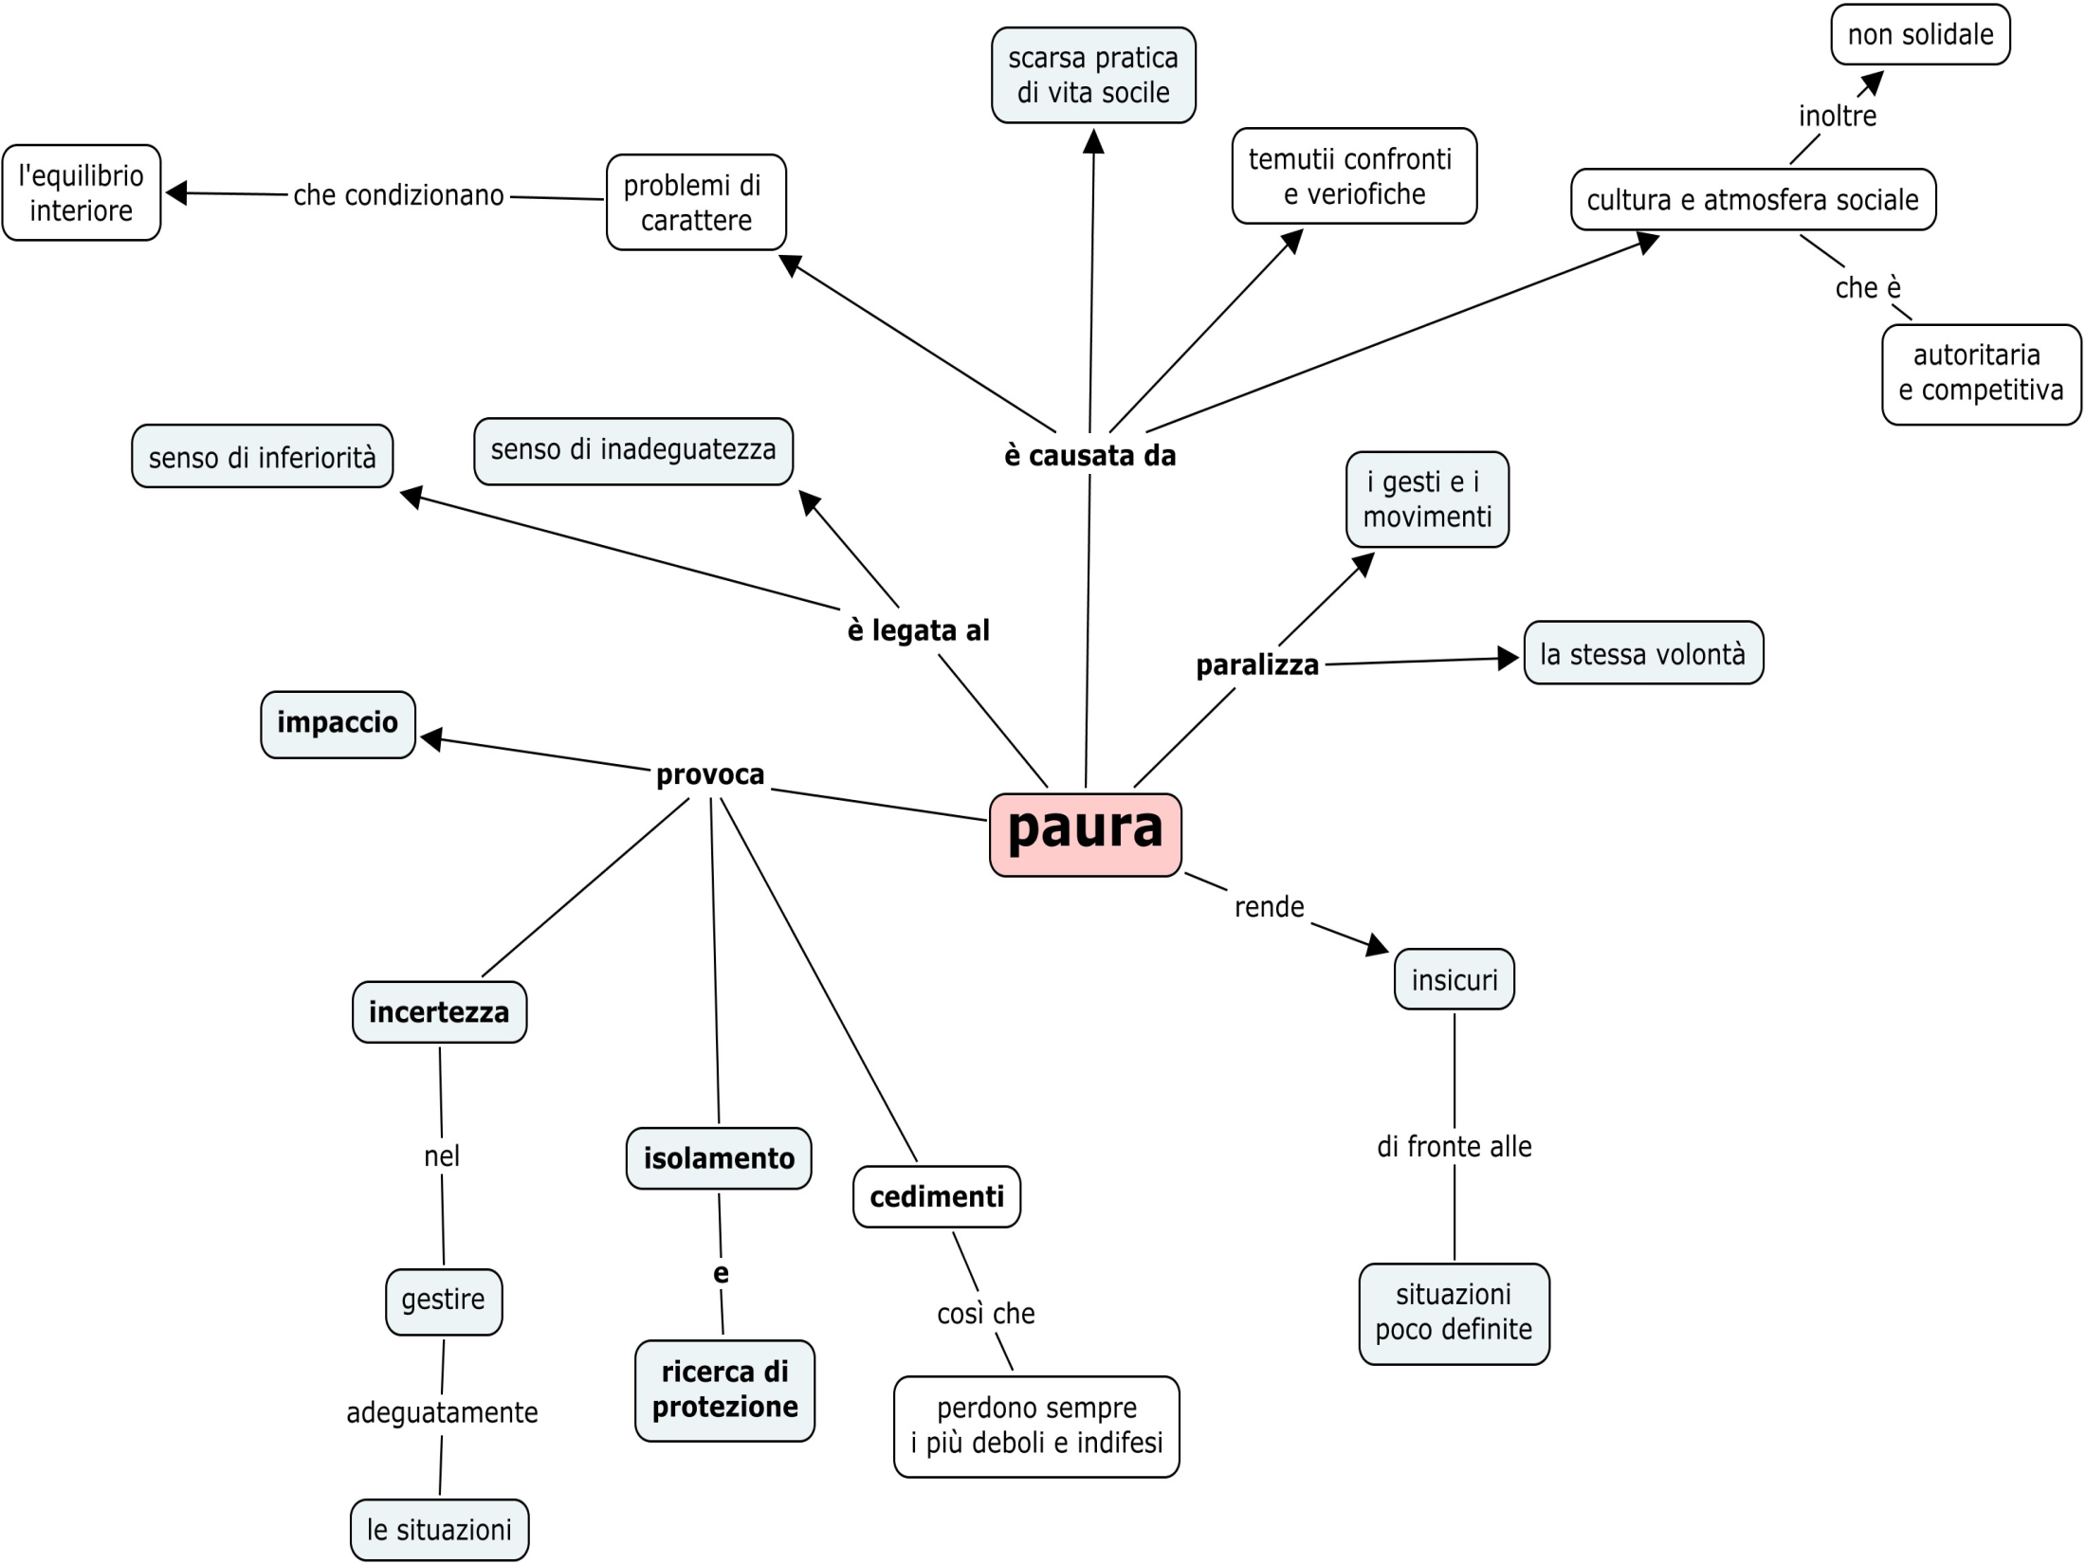

Slide 3
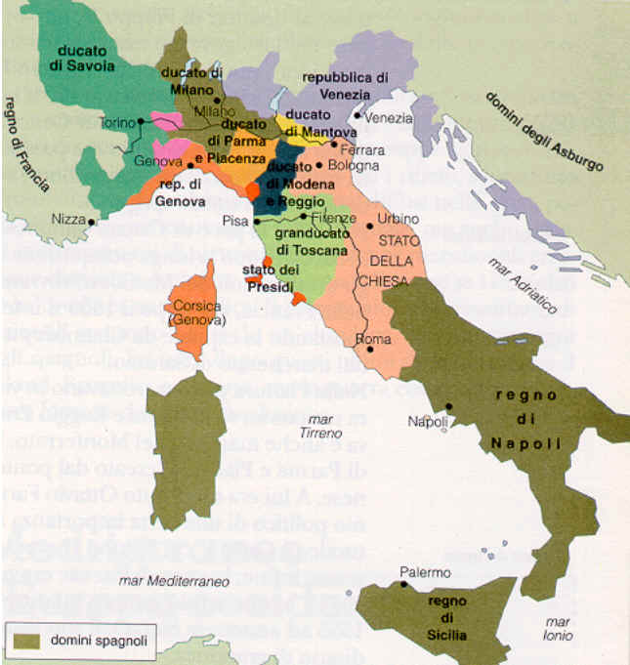
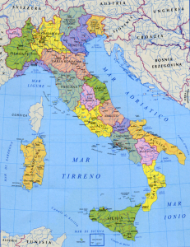
Il ducato di Milano nel Seicento era sotto il potere della Spagna e Il territorio lombardo non era ancora una regione.
Aveva una forma molto diversa dall’attuale Lombardia

Slide 4
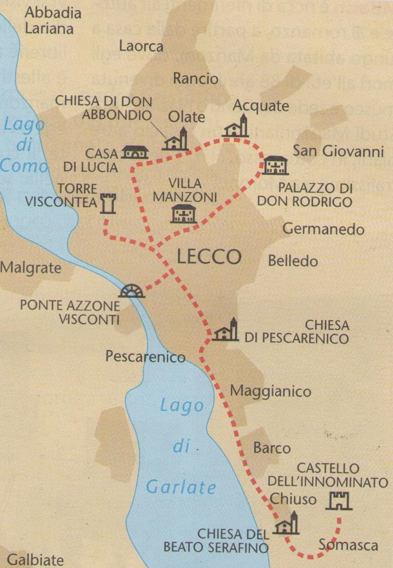
Il territorio di Lecco aveva numerosi insediamenti sparsi, piccoli paesi distribuiti nel fondovalle, soggetti al potere di signorotti onnipotenti ,che lo esercitavano in modo pressoché totale sulle popolazioni residenti ( contadini, piccoli artigiani, commercianti.. ). Questi signori erano fedeli al governo spagnolo che li lasciava spadroneggiare sul territorio di loro competenza
Non esisteva una vera legge uguale per tutti, ma si imponeva piuttosto il volere di queste autorità locali
La Chiesa teoricamente era libera, ma i piccoli curati di campagna non avevano alcun a autonomia ed erano costretti ad obbedire anch’essi ai soprusi dei signorotti locali

Slide 5
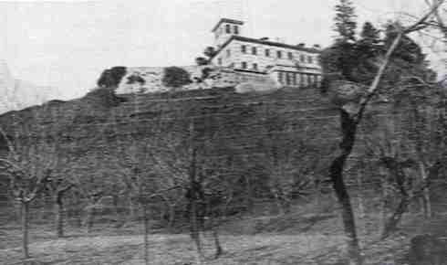
Il palazzotto di Don Rodrigo sorgeva isolato, a somiglianza d’una bicocca, sulla cima d’uno de’ poggi ond’è sparsa e rilevata quella costiera. …..era più in su del paesello degli sposi, discosto da questo forse tre miglia, e quattro dal convento. Appiè del poggio, dalla parte che guarda a mezzogiorno, e verso il lago, giaceva un mucchietto di casupole, abitate da contadini di don Rodrigo; ed era come la piccola capitale del suo piccol regno. Bastava passarvi, per esser chiarito della condizione e de’ costumi del paese. Dando un’occhiata alle stanze terrene, dove qualche uscio fosse aperto, si vedevano attaccati al muro schioppi, tromboni, zappe, rastrelli, cappelli di paglia, reticelle e fiaschetti di polvere, alla rinfusa…

Slide 6
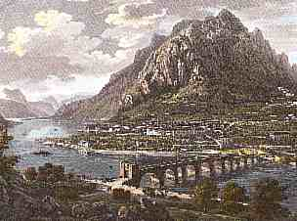
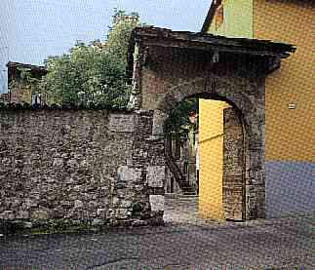
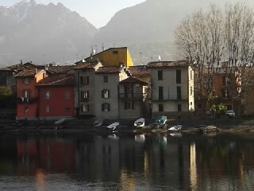
Territorio di Lecco
Casa di Lucia
Pescarenico

Slide 7
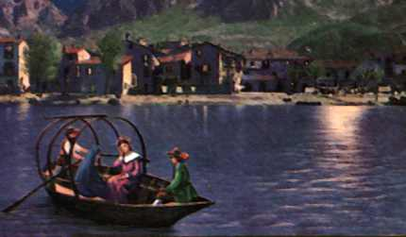
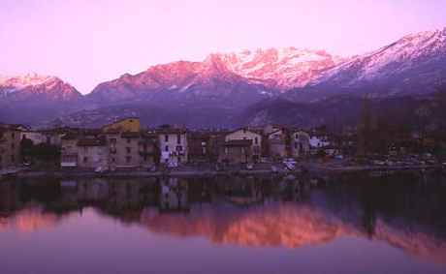
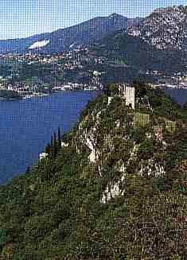
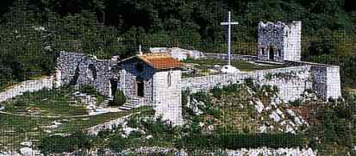
Pescarenico al tramonto
Ricostruzione dell’Addio monti
Resti del Castello dell’Innominato
Antico incastellamento – Roca de Leucho Nel 1157 costruita contro il Barbarossa

Slide 8
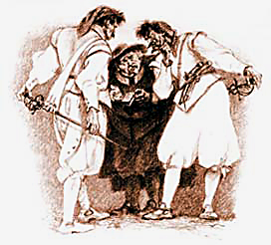
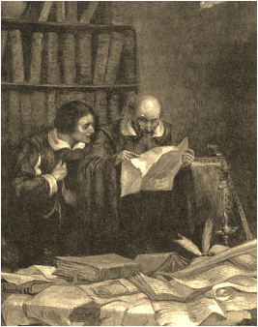
Don Abbondio (il lettore se n’è già avveduto) non era nato con un cuor di leone. Ma, fin da’ primi suoi anni, aveva dovuto comprendere che la peggior condizione, a que’ tempi, era quella d’un animale senza artigli e senza zanne, e che pure non si sentisse inclinazione d’esser divorato.
La forza legale non proteggeva in alcun conto l’uomo tranquillo, inoffensivo, e che non avesse altri mezzi di far paura altrui.
Non già che mancassero leggi e pene contro le violenze private. Le leggi anzi diluviavano; i delitti erano enumerati, e particolareggiati, con minuta prolissità; le pene, pazzamente esorbitanti e, se non basta, aumentabili, quasi per ogni caso, ad arbitrio del legislatore stesso e di cento esecutori; le procedure, studiate solo liberare il giudice da ogni cosa che potesse essergli d’impedimento a proferire una condanna: gli squarci che abbiam riportati delle gride contro i bravi, ne sono un piccolo, ma fedel saggio.

Slide 9
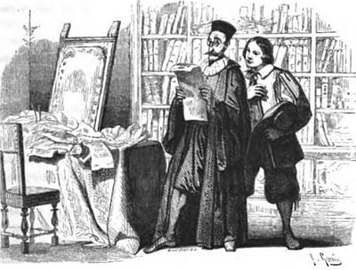
Con tutto ciò, anzi in gran parte a cagion di ciò, quelle gride, ripubblicate e rinforzate di governo in governo, non servivano ad altro che ad attestare ampollosamente l’impotenza de’ loro autori; o, se producevan qualche effetto immediato, era principalmente d’aggiunger molte vessazioni a quelle che i pacifici e i deboli già soffrivano da’ perturbatori, e d’accrescer le violenze e l’astuzia di questi.
L’impunità era organizzata, e aveva radici che le gride non toccavano, o non potevano smovere. Tali eran gli asili, tali i privilegi d’alcune classi, in parte riconosciuti dalla forza legale, in parte tollerati con astioso silenzio, o impugnati con vane proteste, ma sostenuti in fatto e difesi da quelle classi, con attività d’interesse, e con gelosia di puntiglio. Ora, quest’impunità minacciata e insultata, ma non distrutta dalle gride, doveva naturalmente, a ogni minaccia, e a ogni insulto, adoperar nuovi sforzi e nuove invenzioni, per conservarsi
L’impunità era organizzata.
…minacciata e insultata
ma non distrutta dalle grida
Renzo dal dottor Azzeccagarbugli

Slide 10
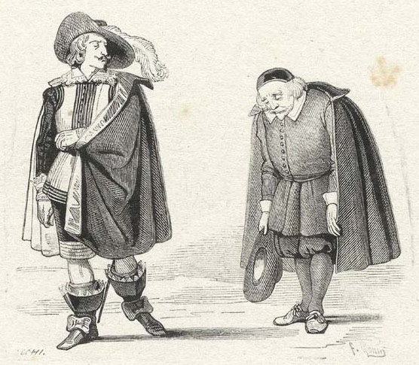
Don Abbondio è una figura remissiva, e vittima del tempo in cui vive. Infatti è costretto a sottostare alle prepotenze dei signorotti locali. Il narratore ci informa che era di condizione non nobile e totalmente mancante di coraggio: esemplare è l'immagine del vaso di terracotta costretto a viaggiare tra vasi di ferro.
Inoltre non aveva una reale vocazione, ma fu spinto dai propri genitori alla scelta sacerdotale per appartenere ad una classe sociale rispettabile e protetta, in grado di offrire anche una parziale sicurezza economica.

Slide 11
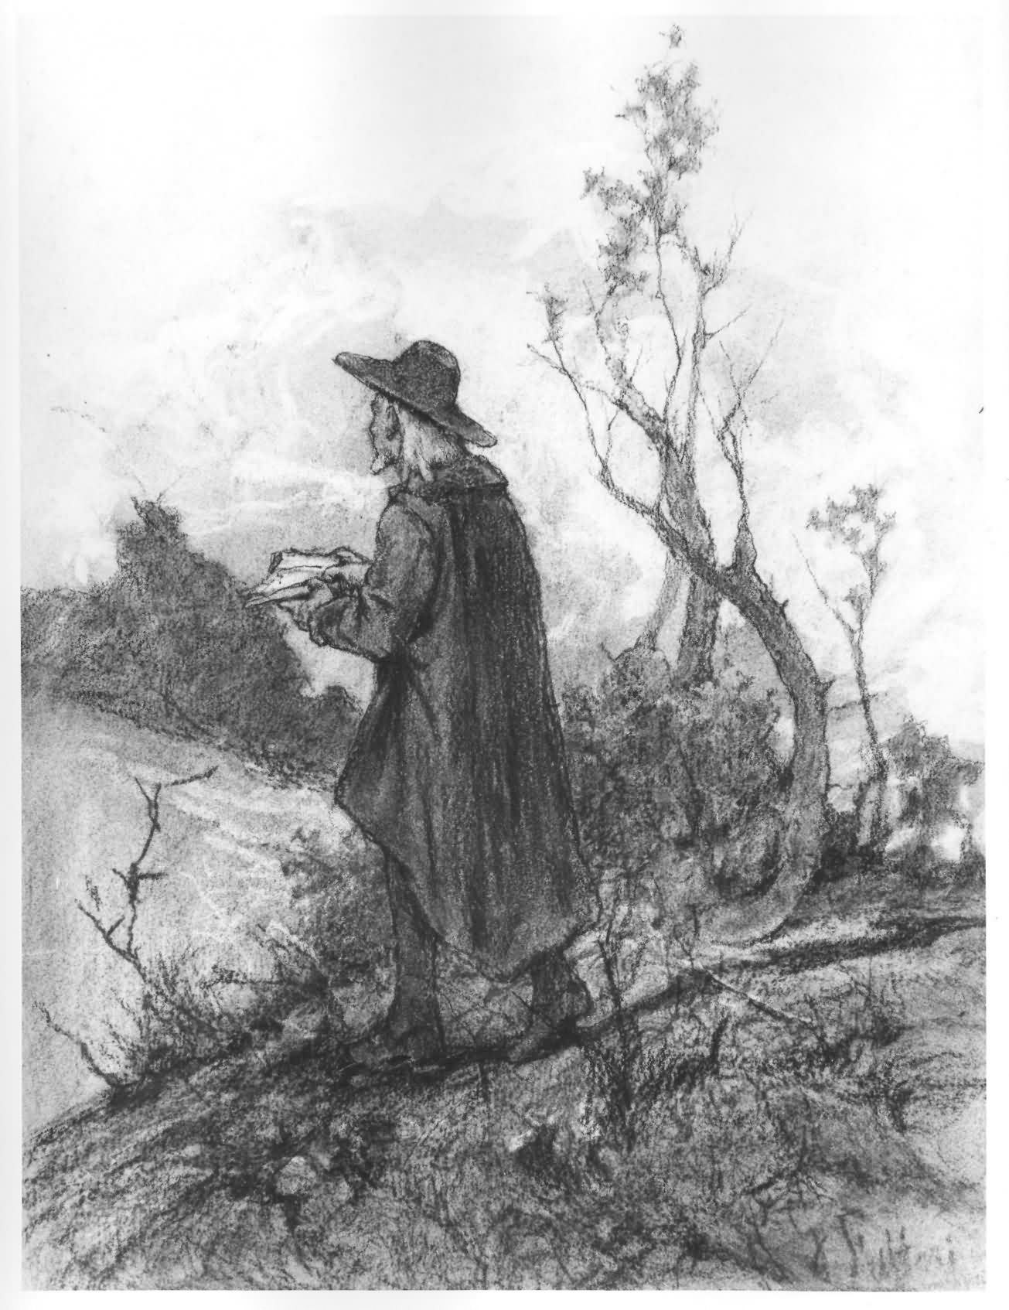
Con se stesso, in se stesso; l’ufficio religioso quotidiano
Obbedienza e opportunità
Il nostro Abbondio, non nobile, non ricco, coraggioso ancor meno, s’era dunque accorto, prima ancor quasi di toccar gli anni della discrezione, d’essere, in quella società, come un vaso di terra cotta, costretto a viaggiare in compagnia di molti vasi di ferro. Aveva quindi, assai di buon grado, ubbidito ai parenti che lo vollero prete

Slide 12
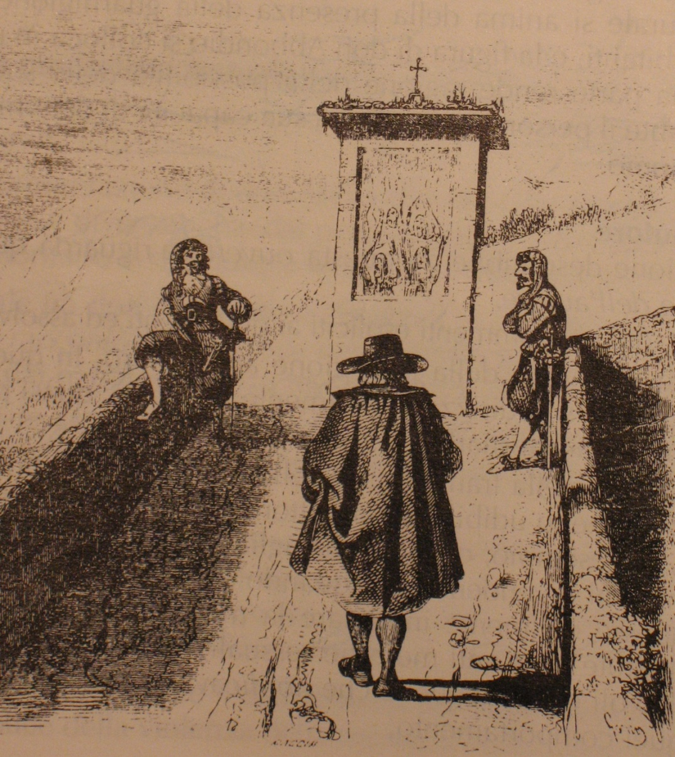
Riconoscimento, attesa, si profila il timore del coinvolgimento
Se ne tornava, bel bello, dalla passeggiata quando, alla svolta della stradicciola, gli si presentano alla vista i due bravi
Si rende conto che è atteso.
Lui stesso è in attesa. Il riconoscimento dei simboli del potere lo angoscia
Scorge i bravi, presenza imprevista e
minacciosa. Don Abbondio è di spalle,
solo orientato a proseguire la sua strada.
I bravi divengono un ostacolo, un presidio, una tappa obbligata del percorso. Fisicamente l’arresto della camminata coincide con un cambio di prospettiva.
Incertezza, indecisione, paura, vago timore di coinvolgimento. Don Abbondio immagina a grandi linee il pericolo che lo attende.

Slide 13
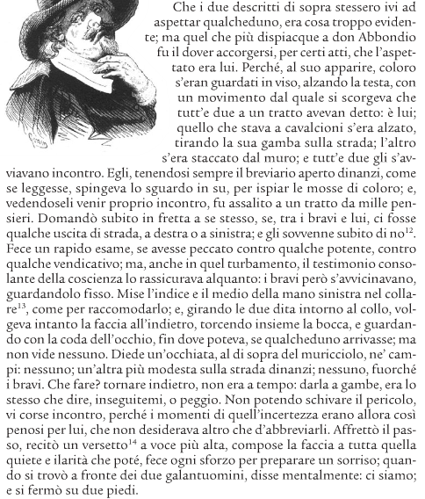
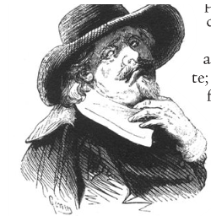
Non potendo schivare il pericolo, vi corse incontro, perché i momenti di quell’incertezza erano allora così penosi, che non desiderava altro che abbreviarli

Slide 14
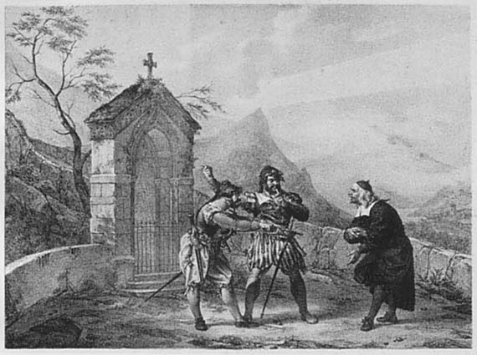
Come è illustrato l’incontro coi bravi
Gallo Gallina, Incontro tra Don Abbondio e i bravi, (1828), litografia. Milano, Biblioteca Nazionale

Slide 15
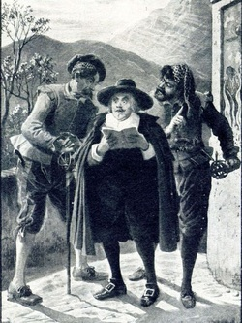
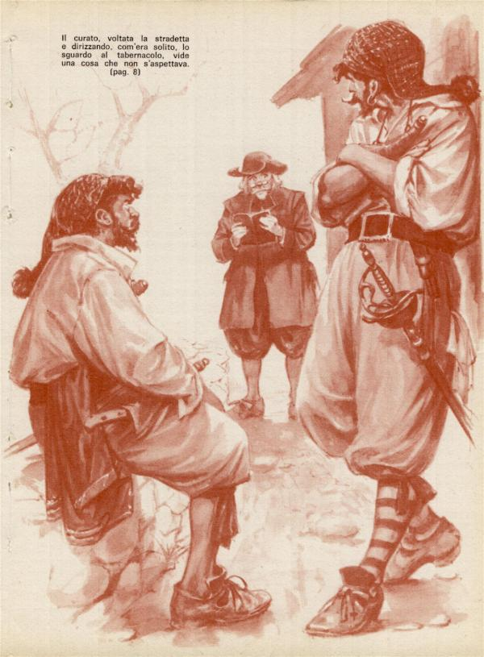

Slide 16
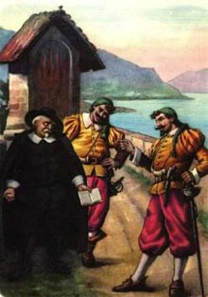
I gesti minacciosi dei bravi
Lo sguardo ironico che esprime superiorità, spregiudicatezza,
onnipotenza del potere, prevaricazione
L’indice levato che impone la volontà in tono di minaccia
Lo sguardo impaurito, terrorizzato. E’ consapevole di essere di fronte a una prova, senza vie di scampo

Slide 17
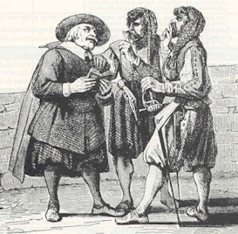
Il confronto. Don Abbondio cerca di non essere coinvolto
“Cosa comanda?” rispose subito don Abbondio, alzando i suoi dal libro, che gli restò spalancato nelle mani, come sur un leggìo.
“Lei ha intenzione,” proseguì l’altro, con l’atto minaccioso e iracondo di chi coglie un suo inferiore sull’intraprendere una ribalderia, “lei ha intenzione di maritar domani Renzo Tramaglino e Lucia Mondella!”
“Cioè...” rispose, con voce tremolante, don Abbondio: “cioè.
Lor signori son uomini di mondo, e sanno benissimo come vanno queste faccende. Il povero curato non c’entra: fanno i loro pasticci tra loro, e poi... e poi, vengon da noi, come s’anderebbe a un banco a riscotere; e noi... noi siamo
i servitori del comune.”
“Or bene,” gli disse il bravo, all’orecchio, ma in tono solenne di comando, “questo matrimonio non s’ha da fare, né domani, né mai.”
“Ma, signori miei,” replicò don Abbondio, con la voce mansueta e gentile di chi vuol persuadere un impaziente, “ma, signori miei, Ma, signori miei, - si degnino di mettersi ne' miei panni. Se la cosa dipendesse da me,... vedon bene che a me non me ne vien nulla in tasca...
- Orsù, - interruppe il bravo, - se la cosa avesse a decidersi a ciarle, lei ci metterebbe in sacco. Noi non ne sappiamo, né vogliam saperne di più. Uomo avvertito... lei c'intende.
- Ma lor signori son troppo giusti, troppo ragionevoli...

Slide 18
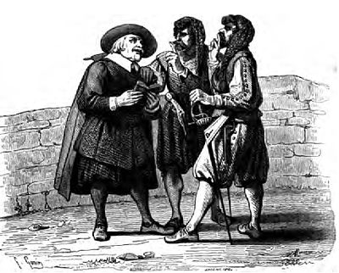
- Ma, signori miei, - replicò don Abbondio, con la voce mansueta e gentile di chi vuol persuadere un impaziente, - ma, signori miei, si degnino di mettersi ne' miei panni. Se la cosa dipendesse da me,... vedon bene che a me non me ne vien nulla in tasca...
- Orsù, - interruppe il bravo, - se la cosa avesse a decidersi a ciarle, lei ci metterebbe in sacco. Noi non ne sappiamo, né vogliam saperne di più. Uomo avvertito... lei c'intende.
- Ma lor signori son troppo giusti, troppo ragionevoli...
- Ma, - interruppe questa volta l'altro compagnone, che non aveva parlato fin allora, - ma il matrimonio non si farà, o... - e qui una buona bestemmia, - o chi lo farà non se ne pentirà, perché non ne avrà tempo, e... - un'altra bestemmia.
- Zitto, zitto, - riprese il primo oratore: - il signor curato è un uomo che sa il viver del mondo; e noi siam galantuomini, che non vogliam fargli del male, purché abbia giudizio. Signor curato, l'illustrissimo signor don Rodrigo nostro padrone la riverisce caramente.

Slide 19
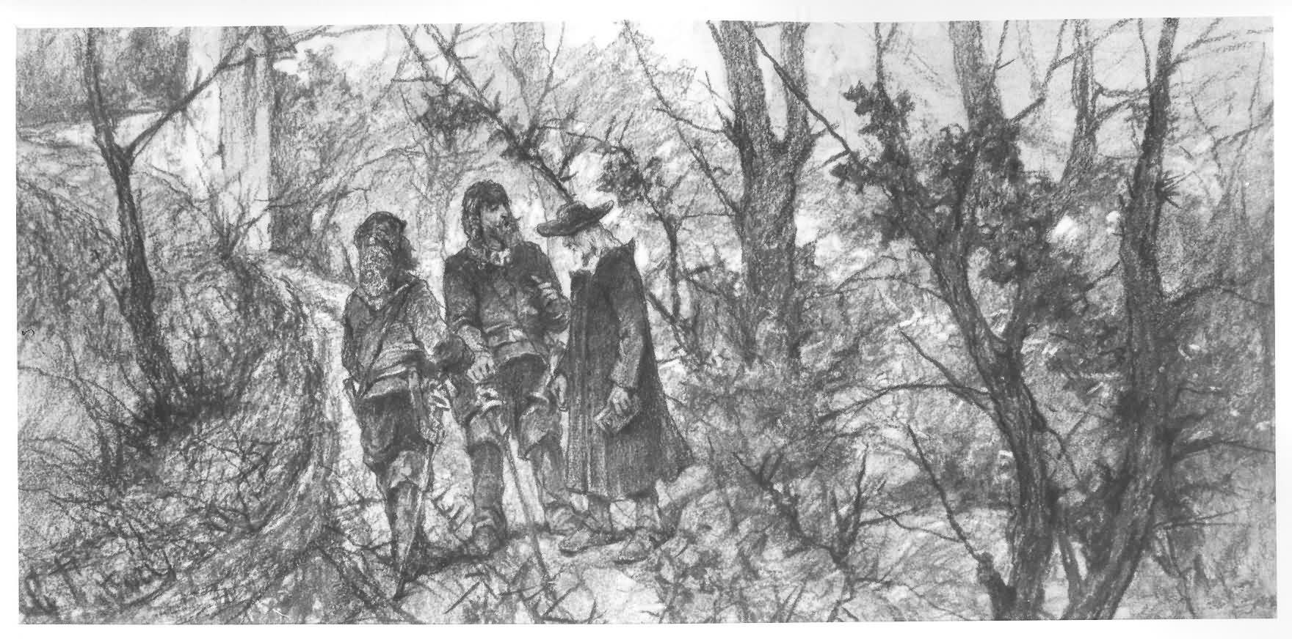
E se l’incontro fosse avvenuto in uno spazio chiuso alla vista?
L’ambientazione dell’incontro coi bravi in questa illustrazione di Scarpati è pensata in una spazio esterno coperto di vegetazione, una sorta di boscaglia abbastanza intricata, che circonda la stradetta su cui procede il prete. Forse l’atmosfera fu proprio quella, un luogo solo in parte aperto alla vista. Nascosti i bravi fanno ancor più paura. La natura non è più cornice della solitudine rassicurante della preghiera, ma spazio minaccioso di un confronto imprevisto

Slide 20
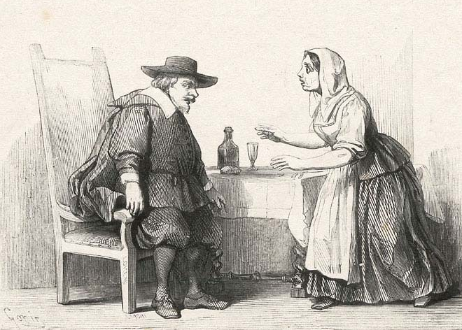
«Vengo», rispose Perpetua, mettendo sul tavolino nel salotto, dove stava apparecchiando
per la cena, il fiaschetto del vino prediletto dal padrone. Ma quando s'avvide dell'espressione stravolta di don Abbondio, esclamò vivacemente: «Misericordia! Cos'ha, signor padrone?».
«Niente, niente», rispose don Abbondio, lasciandosi andar tutto ansante sul suo
seggiolone.
«Come, niente? La vuol dare ad intendere a me? Così brutto com'è?»
«Oh, per amor del cielo! Quando dico niente, o è niente o è cosa che non posso dire.».
« Che non può dire neppure a me? Chi si prenderà cura della sua salute? Chi le darà un
parere?». «Per carità, tacete e datemi un bicchiere del mio vino.»
Prese il bicchiere con mano tremante e lo vuotò in fretta, come se fosse una medicina. Intanto Perpetua, ritta dinanzi a lui con le mani sui fianchi, sembrava volesse succhiargli dagli occhi il segreto. «Vuol dunque ch'io sia costretta di domandar qua e là cosa sia accaduto al mio padrone?»
«Per amor del cielo! Non fate pettegolezzi, non fate schiamazzi: ne va... ne va la vita! »
«La vita! ». «La vita.»
Don Abbondio e Perpetua.
La reticenza a riferire, ma anche la voglia di sfogarsi da parte del curato.

Slide 21
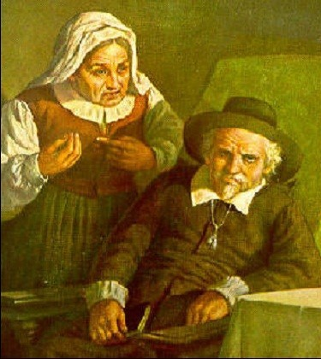
Don Abbondio confessa l’incontro con i bravi a Perpetua
Il fatto sta che don Abbondio aveva forse tanta voglia di scaricarsi del suo doloroso segreto, quanta ne avesse Perpetua di conoscerlo; onde, dopo aver respinti sempre piú debolmente i nuovi e piú incalzanti assalti di lei, dopo averle fatto piú d'una volta giurare che non fiaterebbe, finalmente, con molte sospensioni, con molti ohimè, le raccontò il miserabile caso. Quando si venne al nome terribile di don Rodrigo, bisognò che Perpetua proferisse un nuovo e più solenne giuramento; e don Abbondio, pronunziato quel nome,
si rovesciò sulla spalliera della seggiola, con un gran sospiro, alzando le mani, in atto insieme di comando e di supplica, e dicendo: «Per amor del cielo!»

Slide 22
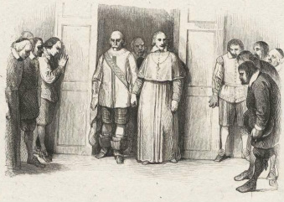
Don Abbondio e l’Innominato.
Non crede del tutto alla sua conversione
Al capitolo 23 il curato è tranquillo nel paese dove si trova in visita pastorale il cardinale Federigo Borromeo. Viene fatto chiamare per andare a prendere Lucia al castello dell’Innominato, ma non si fida della conversione di quest’ultimo e rimane stupito davanti alle dimostrazioni di intesa tra il Cardinale e il potente signore:
Don Abbondio, a quelle dimostrazioni, stava come un ragazzo pauroso, che veda uno accarezzar con sicurezza un suo cagnaccio grosso, rabbuffato, con gli occhi rossi, con un nomaccio famoso per morsi e per ispaventi, e senta dire al padrone che il suo cane è un buon bestione, quieto, quieto.

Slide 23
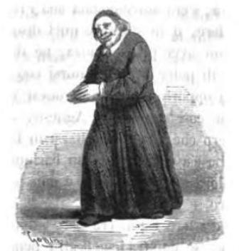
Don Abbondio spera di non rendere conto del suo rifiuto a maritare Renzo e Lucia
Don Abbondio uscì di lì tutto contento che il cardinale gli avesse parlato de’ due giovani, senza chiedergli conto del suo rifiuto di maritarli. — Dunque non sa niente, — diceva tra sè: — Agnese è stata zitta: miracolo! È vero che s’hanno a tornare a vedere; ma le daremo un’altra istruzione, le daremo. — E non sapeva, il pover’uomo, che Federigo non era entrato in quell’argomento, appunto perchè intendeva di parlargliene a lungo, in tempo più libero; e, prima di dargli ciò che gli era dovuto, voleva sentire anche le sue ragioni.

Slide 24
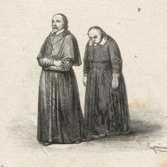
Il Cardinale chiede conto
del suo comportamento
Don Abbondio parla solo dei pericoli corsi
Terminate le funzioni, don Abbondio, ch’era corso a vedere se Perpetua aveva ben disposto ogni cosa per il desinare, fu chiamato dal cardinale. Andò subito dal grand’ospite, il quale, lasciatolo venir vicino, “signor curato,” cominciò; e quelle parole furon dette in maniera, da dover capire, ch’erano il principio d’un discorso lungo e serio: “signor curato; perchè non avete voi unita in matrimonio quella povera Lucia col suo promesso sposo?”
― Hanno votato il sacco stamattina coloro, ― pensò don Abbondio; e rispose borbottando: “monsignore illustrissimo avrà ben sentito parlare degli scompigli che son nati in quell’affare: è stata una confusione tale, da non poter, neppure al giorno d’oggi, vederci chiaro: come anche vossignoria illustrissima può argomentare da questo, che la giovine è qui, dopo tanti accidenti, come per miracolo; e il giovine, dopo altri accidenti, non si sa dove sia”

Slide 25
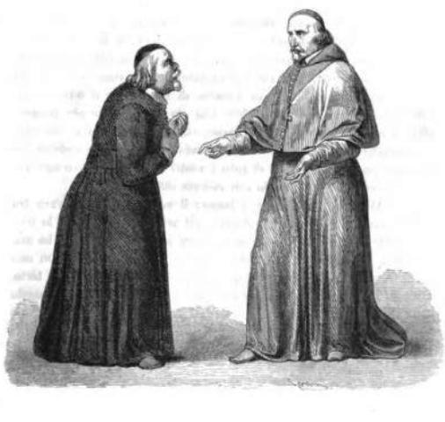
La logica pavida del curato.
Le minacce lo hanno intimidito e
Non ha potuto celebrare le nozze
“Domando,” riprese il cardinale, “se è vero che, prima di tutti codesti casi, abbiate rifiutato di celebrare il matrimonio, quando n’eravate richiesto, nel giorno fissato; e il perchè.”
“Veramente... se vossignoria illustrissima sapesse... che intimazioni... che comandi terribili ho avuti di non parlare...” E restò lì senza concludere, in un cert’atto, da far rispettosamente intendere che sarebbe indiscrezione il voler saperne di più.
“Ma!” disse il cardinale, con voce e con aria grave fuor del consueto: “è il vostro vescovo che, per suo dovere e per vostra giustificazione, vuol saper da voi il perchè non abbiate fatto ciò che, nella via regolare, era obbligo vostro di fare.”
“Monsignore,” disse don Abbondio, facendosi piccino piccino, “non ho già voluto dire... Ma m’è parso che, essendo cose intralciate, cose vecchie e senza rimedio, fosse inutile di rimestare... Però, però, dico... so che vossignoria illustrissima non vuol tradire un suo povero parroco. Perchè vede bene, monsignore; vossignoria illustrissima non può esser per tutto; e io resto qui esposto... Però, quando Lei me lo comanda, dirò, dirò tutto.”

Slide 26
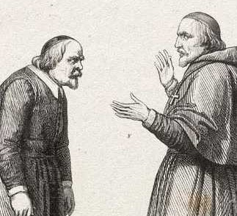
Don Abbondio a colloquio con il Cardinale Federigo Borromeo. E’ rimproverato per il mancato matrimonio
Di fronte all’autorità
religiosa che lo ammonisce per la sua viltà è attento e di nuovo sottomesso.
Il concetto di responsabilità cristiana. Stare dalla parte dei deboli.
Vi è un’altra forma di cedimento tuttavia; la paura continua a dominare la sua personalità. Giustifica in qualche modo Il suo comportamento passato
( Don Abbondio al Cardinale ) … il coraggio uno non se lo può dare

Slide 27
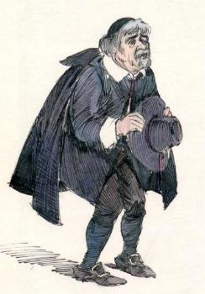
Fisiognomica: postura, caratteri fisici e psicologici, nei gesti della sottomissione
Riverenza, rispetto, ossequio, fino alla negazione di sé
Direzioni verso il basso
Flette le gambe, abbassa il capo
Tiene in mano il cappello,
Quasi si inchina ……
Deferenza, rispetto, riverenza,
fino alla sudditanza, alla rinuncia totale di sé come persona

